Slide 1
Μικροοργανισμοί που απαντώνται στα τρόφιμα
Διαιώνιση είδους
Αλλοίωση τροφίμων

Slide 2
Γένη βακτηρίων που απαντώνται στα τρόφιμα
Acetobacter
Acinetobacter
Aeromonas
Alcaligenes
Bacillus
Brochothrix
Campylobacter
Carnobacterium
Citrobacter
Clostridium
Corynebacterium
Enterococcus
Enterobacter
Erwinia
Escherichia
Flavobacterium
Hafnia
Kocura
Lactococcus
Lactobacillus
Leuconostoc
Listeria
Micrococcus
Moraxella
Pantoea
Pediococcus
Proteus
Pseudomonas
Psychrobacter
Salmonella
Serratia
Shewanella
Shigella
Staphylococcus
Vagococcus
Vibrio
Weissella
Yersinia

Slide 3
Γένη μυκήτων που απαντώνται στα τρόφιμα
Alternaria
Aspergillus
Aureobacidium
Botrytis
Byssochlamys
Cladosporium
Fusarium
Geotrichum
Mucor
Penicillium
Rhizopus
Stachybotris
Thamnidium
Trichothecium
Wallemia
Xeromyces

Slide 4
Γένη ζυμών που απαντώνται στα τρόφιμα
Brettanomyces
Candida
Cryptococcus
Debaryomyces
Hanseniaspora
Issatchenkia
Kluyveromyces
Pichia
Rhodotorula
Saccharomyces
Schizosaccharomyces
Torulaspora
Trichosporon
Zygosaccharomyces

Slide 5
Μικροβιολογικές αναλύσεις δείχνουν ότι πρώτες ύλες και νωπά τρόφιμα έχουν μεγάλο αριθμό m/o
Ασφάλεια:
Συνολικός αριθμός m/o
Είδη m/o
Σημαντικό να ξέρεις ποια είναι η γενική διασπορά m/o στη φύση και τα είδη m/o που υπάρχουν στα διάφορα τρόφιμα και στους χώρους επεξεργασίας τροφίμων

Slide 6
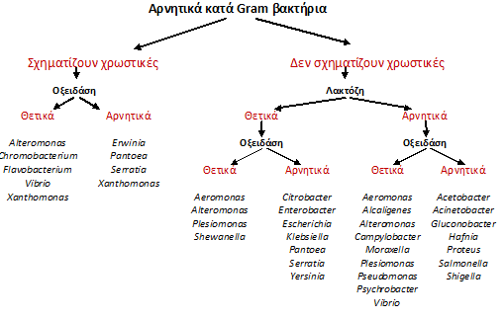

Slide 7
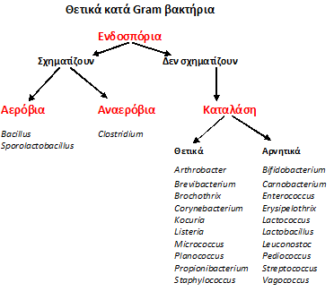

Slide 8
Πηγές βακτηρίων που απαντώνται στα τρόφιμα
Έδαφος & νερό
Εξετάζονται μαζί γιατί είναι κοινοί.
έδαφος αέρα υδάτινο οικοσύστημα
Στο θαλάσσιο νερό υπάρχουν συνήθως Gram αρνητικά βακτήρια ενώ τα Gram θετικά είναι παροδικά.
Alteromonas απαιτεί NaCl οπότε και δεν επιβιώνει στο έδαφος

Slide 9
Πηγές βακτηρίων που απαντώνται στα τρόφιμα
Φυτά και φυτικά προϊόντα
Μολύνονται από m/o εδάφους που όμως λίγοι επιβιώνουν.
Μόνο όσοι μπορούν να προσκολληθούν και να βρουν στο φυτό τις απαραίτητες ουσίες
Ωφέλιμα γαλακτικά βακτήρια και ζύμες
Παθογόνα Corynebacterium,Curtobacterium, Pseudomonas και Xanthomonas

Slide 10
Πηγές βακτηρίων που απαντώνται στα τρόφιμα
Δοχεία, σκεύη, μηχανήματα επεξεργασίας
Μικροοργανισμοί επιφάνειας φυτικών προϊόντων μολύνουν δοχεία συγκομιδής και μεταφοράς
Μικροοργανισμοί στα σφάγια μολύνουν επιφάνειες κοπής κρέατος, μαχαίρια, μηχανήματα κοπής. Βαθμός μόλυνσης ανάλογος αριθμού m/o του σφάγιου

Slide 11
Πηγές βακτηρίων που απαντώνται στα τρόφιμα
Εντερική οδός του ανθρώπου και των ζώων
Μέσω του νερού, όταν χρησιμοποιείται μολυσμένο νερό για το πλύσιμο των τροφίμων
Ορισμένοι δεν επιβιώνουν για μεγάλο διάστημα στο νερό, ενώ άλλοι (Enterobacteriaceae) επιβιώνουν

Slide 12
Πηγές βακτηρίων που απαντώνται στα τρόφιμα
Προσωπικό που έρχεται σε επαφή με τα τρόφιμα
m/o χεριών, ρούχων (έδαφος, νερό, αέρας, σκόνη)
Αν δεν τηρούνται οι κανόνες υγιεινής
m/o μύτης, στόματος, δέρματος, γαστρεντερικού σωλήνα

Slide 13
Πηγές βακτηρίων που απαντώνται στα τρόφιμα
Ζωοτροφές
Πηγή μόλυνσης πουλερικών και ζώων με Salmonella
Με τις ενσιρωμένες ζωοτροφές μεταδίδεται η Listeria monocytogenes σε ζώα γαλακτοπαραγωγής και κρεατοπαραγωγής
Μεταδίδονται και στο δέρμα των ζώων

Slide 14
Πηγές βακτηρίων που απαντώνται στα τρόφιμα
Δέρμα ζώων
Οι m/o που υπάρχουν στο νωπό γάλα αντικατοπτρίζουν
Μικροχλωρίδα μαστού, περιβάλλοντος και μονάδας γαλακτοπαραγωγής
m/o μαστού και δέρματος μπορεί να μολύνουν
Χώρο μονάδος γαλακτοπαραγωγής, δοχεία συλλογής γάλακτος και χέρια προσωπικού

Slide 15
Πηγές βακτηρίων που απαντώνται στα τρόφιμα
Αέρας και σκόνη
Όλοι οι μικροοργανισμοί που αναφέρθηκαν μπορεί να υπάρχουν στον αέρα και τη σκόνη.
Επιβιώνουν κυρίως τα Gram θετικά βακτήρια, ζύμες και μύκητες και σπορογόνοι m/o.

